Slide 1
學術倫理與研究誠信：避免論文與研究爭議
孫以瀚
中研院分生所
2025.09.19
國科會生命科學新進教師學者研習營

Slide 2
學術倫理規範的核心精神
不可欺騙
造假、變造 (數據、學歷、IRB…)
研究方法、實驗條件、數據應忠實呈現 (讓他人可以複製: 可重複性)
可以爛，不可以騙 (爛，可以檢驗判斷; 騙，不易檢驗)
研究進展，奠基於互信
數據的篩選、處理程序與標準都應忠實呈現
適當的對照組 (避免欺騙自己)
實驗記錄與原始數據要保存
不應不當獲取學術成果
抄襲、重複發表、代寫、買賣論文、操弄審查、不當署名
別人的貢獻應該要註明(合作者、助理、引用文獻、核心設施、研究設備材料場所、資金、指導)

Slide 3
常見的學倫問題
Fabrication 造假 (無中生有)
Falsification 變造 (改變)
Plagiarism 抄襲: 抄襲他人未發表之作品 （審查中的論文或計劃）做為自己創作
Plagiarism 抄襲: 抄襲他人已發表之作
代寫/買賣論文、論文工廠
操弄審查
重複發表/自我抄襲
一稿兩投、一魚兩吃
以已完成的研究成果當成要進行的研究
誤導他人的研究，影響深遠
傷害他人 + 違背審查倫理
個人不當獲利，影響學術風氣(信任、公平)、研究資源分配

Slide 4
誰可能違反學務倫理? 為什麼?
自認為是對的，只是實驗尚未能證明 => 捏造結果
名學者: 維持名聲(名聲帶來的壓力)
年輕學者: 力求生存
經濟利益 (藥物開發)
學生/博後
  要畢業、找工作的壓力
  來自老師的壓力
  期刊revision 的要求 (只差一個data就上Nature)

Slide 5
重視實驗室文化培養
重視實驗室文化培養
  多與學生討論(一對一、lab meeting)，鼓勵學生發表意見
  要盡量看原始數據，不要只看final assembled 圖表，要了解實驗細節，觀察學生的操作
  容忍非預期的結果(先確定實驗操作是否正確可靠)，keep an open mind
  強調control的邏輯及重要性
實驗室內部溝通良好(很多學倫案都是內部檢舉)
  避免內部競爭，鼓勵合作、互相幫忙
  建立學長姐帶學弟妹的傳統，教學相長
  說明清楚對學生及project的期望
  未來發表時的作者序
所有參與者(包括核心設施)的貢獻均應註明 (作者、致謝)

Slide 6
重視學生的培育
  老師不只為了自己生存，更重要是培育人才 (雙贏)
  容許嘗試犯錯，培養獨立思考的將才
  因材施教 (不是每個學生都會成為科學家)
  老師的態度風格會影響學生
  多跟學生討論，說明研究的邏輯及策略，也包括對科學的看法 (品味)
  鼓勵向外尋求幫助，鼓勵合作
  指責學生，盡量勿當眾

Slide 7
保留所有原始資料及實驗記錄
保留所有原始資料
  所有raw data 保存多份(老師掌握一份，雲端儲存一份、實驗者一份)，不可更改，隔幾年就再複製一次。
    萬一將來捲入學倫案件，可以自證清白。
    投稿時需要。
  每一實驗的結果存一檔案夾，每一檔案名包含日期、實驗、實驗者，避免混淆。(檔案數目龐大，又很類似，容易混淆)
  所有檔案複製至另一檔案夾之後，才可進行資料處理，不回到raw資料檔。
  包括修改學生的報告及論文，保留所有版本
做好實驗記錄
  完整詳細的紀錄實驗的目的、重要參數、結果、解讀
  妥善保存

Slide 8
學生的學位論文
老師指導學生的研究(構想、執行過程、論文寫作)，應視為學生學位論文的共同作者。
學生學位論文的初稿及所有修訂版本，建議均應保存(含各版本原始日期，及修改紀錄) ，以釐清學生及指導老師分別的貢獻。
計畫或論文使用學生學位論文內容，應註明 (in Acknowledgement, This report is based on (依據或衍生自) XXX’s Ph.D. thesis, 2024)，學生的貢獻應清楚說明(共同作者、致謝)。
寫學位論文時，為了要把整個研究完整說清楚，可能必須用到合作者的研究結果，但應清楚註明哪些貢獻來自於哪位合作者(例如: 圖三的實驗由XX協助操作，圖四的結果來自YY)。如果用到合作者的數據，應徵得合作者的同意，以免部分研究成果在未正式發表前先外洩。

Slide 9
學生(合作者)不應未經同意而投稿
學生把自己在實驗室的研究成果，未經老師同意即投稿
急著畢業 (但老師覺得尚未完成)
不懂行規
不滿老師對作者序的安排
與老師對研究結果解讀不同
作者列名及排序，需要協調 (通訊作者的責任)
如果學生與老師有爭執，可由學位論文進度委員會或口試委員幫忙協調

Slide 10
避免涉入抄襲與重複發表
同一研究結果(創新部分)，不應重複發表。
引用他人或自己已發表的著作內容，應清楚註明出處。
引用他人未發表之內容，應獲得對方之書面同意，且應註明(personal communication)或列為共同作者。
同一研究成果在研究過程中的系列性文件(計畫、成果或進度報告、學位論文、研討會論文、期刊論文、網路檔案)彼此之間不應視為自我抄襲，因不涉及重複獲利。也無須自我引註。但應在Acknowledgment處註明本研究出自/衍生自XX學位論文，及受到AAA資助。著作目錄上應明確註明，以免誤為獨立著作，有重複獲利之虞。
學位論文後續部分或全部發表於期刊或專書，不算重複發表，但在著作目錄上應註明清楚，不應列為獨立著作。
研討會論文，如只有摘要，不包含實質內容(實際數據圖表)，無實質審查，雖列入手冊，不算重複發表，不應列入著作目錄。

Slide 11
合作者
將對方列名為共同作者、共同主持人，一定要徵得書面同意
使用對方的資料、數據，一定要取得對方書面同意
論文或計畫內容，應讓對方知悉並書面同意
共同作者應為對論文有相當程度的實質學術貢獻（如構思設計、數據收集及處理、數據分析及解釋、論文撰寫）者。單純提供研究經費、研究環境及設備、行政支援、已發表之研究材料，不應列為共同作者。論文的通訊作者應將論文稿給共同作者審閱，並取得其同意後，始得將其列為共同作者。基於榮辱與共的原則，共同作者在合理範圍內應對論文內容負責。 (國科會研究人員學術倫理規範 102.02.08）
分享成果（credit）、擔負責任（accountability）
列名作者應對所貢獻之部分，負全部責任。(教育部「專科以上學校學術倫理案件處理原則」 2017.6.2)
慎選合作對象，勿輕易掛名

Slide 12
避免一稿二投、一魚兩吃
一稿二投： 造成審查資源浪費
系列性研究難免主題相似，申請人有責任明確說明此計畫與其他執行或申請中計畫的相關性與差異性，以避免引起誤解及爭議。
同一項目及金額不得重複申請補助，亦不應重複使用計畫預算。申請人有責任明確說明哪些項目已完成(引注)，哪些項目是申請要執行。 建議說明: 本計畫申請內容與本人執行中另一計畫內容部分重複，因執行中計畫僅獲補助100萬元，只夠執行原計畫中1/3樣本的分析，因此本計畫申請補助以執行另外2/3樣本的分析，樣本不同，經費並非重複使用。
研究計畫中所提將進行之研究，實為已發表（期刊論文、學位論文）或已在研究成果報告中描述之研究成果，有蓄意欺騙研究經費之嫌。但如在已完成成果之基礎上，做進一步驗證（如重複驗證、增加更多樣本），以求更嚴謹，是合理的，但應明確說明。 建議說明: 本研究室針對計畫Aim 2已有部分實驗結果，但仍需進一步驗證。

Slide 13
掠奪性期刊 predatory journals
Very high publication cost (一個願打，一個願挨)(Nature 也很貴)
Not reputable, because review is not critical. Bad quality control.
Not reputable, so your paper may not be read/appreciated. Waste of a good story.
Just be aware of predatory journals. Choose journals carefully. 注意類似的期刊名稱
黑名單只是參考，可能不于發表補助
有時為了快速發表 (競爭、畢業壓力、背離主流、超越時代)，不得已
發表在掠奪性期刊，不是罪惡，不該受懲罰，但可能不受重視
評斷論文本身的價值，不要只看期刊 (該與期刊的IF脫鉤)
如果誤投，設法撤稿，應保留所有通訊及審查紀錄，轉投稿時應確保已撤稿
升等審查時可主動說明論文價值及投稿過程

Slide 14
Singapore Statement on Research Integrity
PRINCIPLES
Honesty in all aspects of research
Accountability in the conduct of research
Professional courtesy and fairness in working with others
Good stewardship of research on behalf of others
www.singaporestatement.org

Slide 15
Singapore Statement on Research Integrity
1. Integrity: Researchers should take responsibility for the trustworthiness of their research.
2. Adherence to Regulations: Researchers should be aware of and adhere to regulations and policies related to research.
3. Research Methods: Researchers should employ appropriate research methods, base conclusions on critical analysis of the evidence and report findings and interpretations fully and objectively.
4. Research Records: Researchers should keep clear, accurate records of all research in ways that will allow verification and replication of their work by others.
5. Research Findings: Researchers should share data and findings openly and promptly, as soon as they have had an opportunity to establish priority and ownership claims.
www.singaporestatement.org

Slide 16
Singapore Statement on Research Integrity
6. Authorship: Researchers should take responsibility for their contributions to all publications, funding applications, reports and other representations of their research. Lists of authors should include all those and only those who meet applicable authorship criteria.
7. Publication Acknowledgement: Researchers should acknowledge in publications the names and roles of those who made significant contributions to the research, including writers, funders, sponsors, and others, but do not meet authorship criteria.
8. Peer Review: Researchers should provide fair, prompt and rigorous evaluations and respect confidentiality when reviewing others' work.
9. Conflict of Interest: Researchers should disclose financial and other conflicts of interest that could compromise the trustworthiness of their work in research proposals, publications and public
www.singaporestatement.org

Slide 17
Singapore Statement on Research Integrity
10. Public Communication: Researchers should limit professional comments to their recognized expertise when engaged in public discussions about the application and importance of research findings and clearly distinguish professional comments from opinions based on personal views.
11. Reporting Irresponsible Research Practices: Researchers should report to the appropriate authorities any suspected research misconduct, including fabrication, falsification or plagiarism, and other irresponsible research practices that undermine the trustworthiness of research, such as carelessness, improperly listing authors, failing to report conflicting data, or the use of misleading analytical methods.
12. Responding to Irresponsible Research Practices: Research institutions, as well as journals, professional organizations and agencies that have commitments to research, should have procedures for responding to allegations of misconduct and other irresponsible research practices and for protecting those who report such behavior in good faith. When misconduct or other irresponsible research practice is confirmed, appropriate actions should be taken promptly, including correcting the research record.
www.singaporestatement.org

Slide 18
Singapore Statement on Research Integrity
13. Research Environments: Research institutions should create and sustain environments that encourage integrity through education, clear policies, and reasonable standards for advancement, while fostering work environments that support research integrity.
14. Societal Considerations: Researchers and research institutions should recognize that they have an ethical obligation to weigh societal benefits against risks inherent in their work.
www.singaporestatement.org

Slide 19
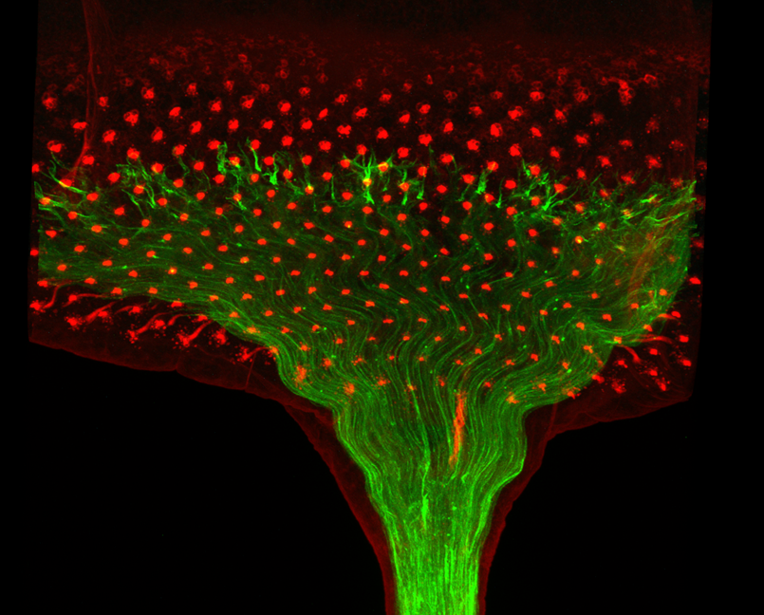
感謝聆聽，敬請指教

